Slide 1
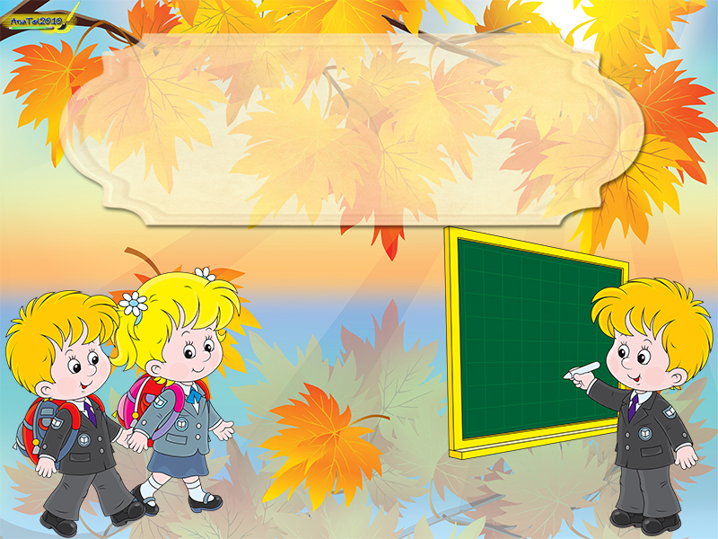
Тема уроку: Ділення десяткових дробів .
Математика 5 клас
08.04.2022р.

Slide 2

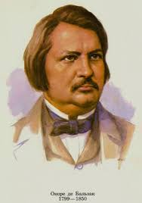
Девіз уроку
Щоб дійти до мети, перш за все потрібно йти.
( Оноре де Бальзак)

Slide 3
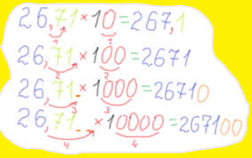
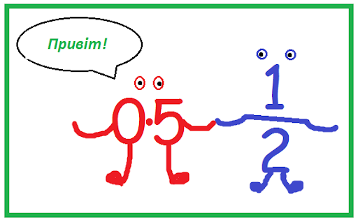
Реклама :
З обчисленнями дружать
Людині вірно служать.
До послуг нам готові
Це – дроби десяткові.
2. У підручниках, предметах
У журналах і газетах,
У повсякденній мові
Скрізь – дроби десяткові.

Slide 4

Вікторина „Як, де, чому”
Як?
1) Як поділити число на десятковий дріб?
2) Як поділити десятковий дріб на 10 і на 100?
Де?
1) Де застосовують десяткові дроби?
Чому?
1) Чому відповідь неправильна? 4,2 : 0 = 4,2?
2) Чому дорівнює частка? 10,5 : 10,5?

Slide 5
Розв'язування вправ
1. Знайдіть х:
а) 587,9 : х = 5,879; б) 587,9 : х = 0,5879;
в) 587,9 : х = 58,79; г) 587,9 : х = 0,005879.
2. Виконайте дії:
а) 3658,1 : 100; б)10,5 : 10;
в) 306,02 : 100;
г) 243 : 10; д) 745 : 100.

Slide 6

Розв’язування вправ
Сьогодні проведемо екскурсію селом.
Під час подорожі ми побачили ставок. Щоб покататися на ставку ми повинні розв’язати завдання .

Slide 7
Будьте уважні
1 Виконайте ділення і результати розташуйте в таблиці у порядку зростання. Впишіть відповідні до результатів букви — і отримаєте назву геометричної фігури — чотирикутника.
Е 2,53 : 23 = __
І 9,6 : 16 = __
П 15,26 : 218 = ___
А 0,9 : 18 =___
Т 3 : 1000 = ___
Ц 1,56 : 13 = ___
Я 12 : 15 =___
Р 0,04 : 4 = ___

Slide 8

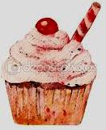

Кафе
Ми захотіли поїсти в кафе. Нам принесли меню: тістечко – 9,50 грн,
кава – 5,50 грн
Усього за 3 тістечка і 3 кави ми заплатили……

Slide 9
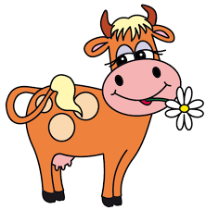
Молочно товарна ферма
Далі відвідали молочно товарну ферму, де нас попросили вирахувати скільки молока одержують від кожної корови за добу. Коли в групі 25 корів і одержали 672,5 л молока.

Slide 10
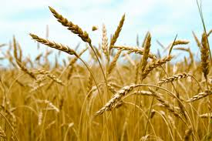
Ще одна подія
Відвідали ТОВ, де нам дали картку, щоб ми вирахували урожайність пшениці, коли була засіяна площа 400 гектарів і одержали 2020 тонн зерна

Slide 11

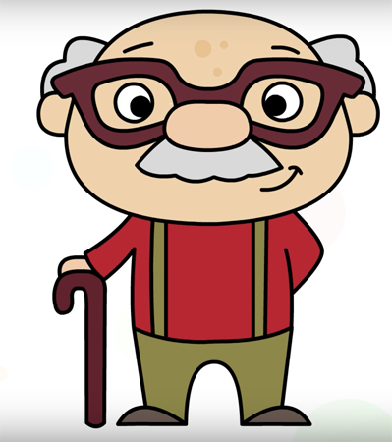
Розв’язування логічних задач
Два батька і два сина поділили три апельсина так, що кожному дісталося по одному. Як це могло статися?

Slide 12
Розв’язування логічних задач
2. Треба розпиляти дерев’яний брусок довжиною 12 м на частини довжиною по 1м. Скільки треба зробити розпилювань?

Slide 13
Розв’язування логічних задач
3. Дідусь у ліфті, а внук по сходах піднімаються на 5-ий поверх за 20 секунд. За скільки секунд кожний піднімається на один поверх?

Slide 14
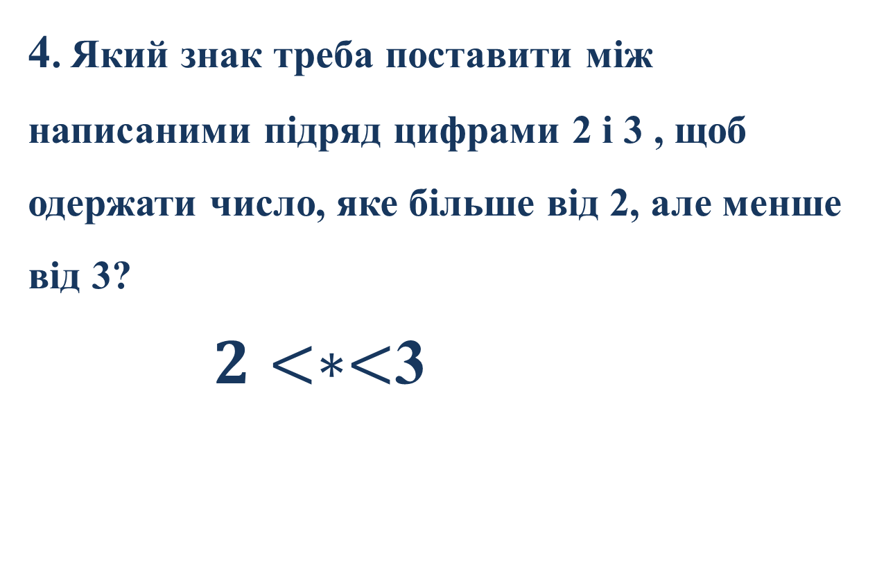
Розв’язування логічних задач
4. Який знак треба поставити між написаними підряд цифрами 2 і 3 , щоб одержати число, яке більше від 2, але менше від 3?
$2<∗<$3

Slide 15

Підсумки уроку
Діти, чи сподобався вам урок?
Що цікавого було на ньому?

Slide 16
Домашнє завдання повторити параграф 41
№1459,1473,1483

